Slide 1
강화학습의 기초
- 순서 제약이 있는 해밀턴 경로 문제(Zip Game) 해결을 위한 강화학습 기반 에이전트 모델 개발
조: 39조
팀원: A69049 정래경
https://github.com/SiberianHusky-Kor/Zip_game_learning

Slide 2
CONTENTS
1. 프로젝트 주제 및 개요
2. 주요 아이디어 및 적용 사항
3. 프로젝트 실험 결과
4. 결론 및 보완점

Slide 3
01. 프로젝트 주제 및 아이디어
SOGANG UNIVERSITY

Slide 4
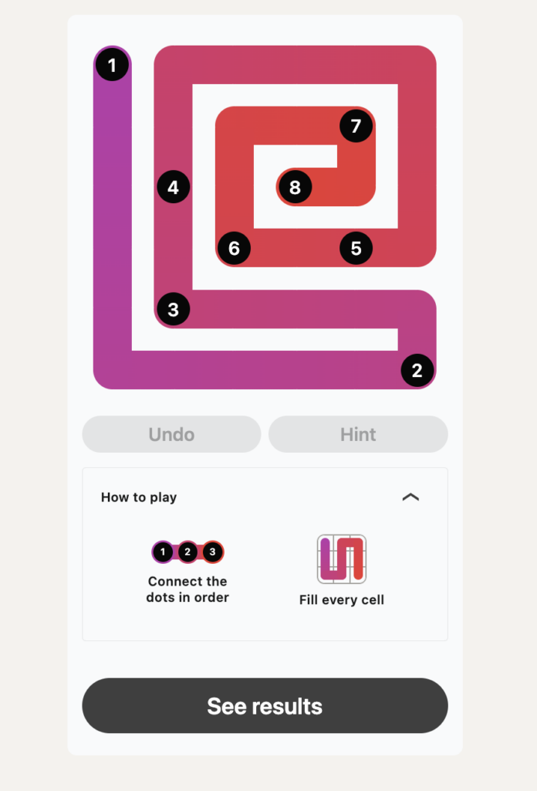
프로젝트 주제: Zip 게임을 사람이 아닌 강화학습 에이전트에게 풀게 할 수 있을까?
Zip 게임이란?
구인 SNS 플랫폼 Linked-IN에서 제공하는 게임 서비스 중 하나
Zip 게임의 규칙
격자 위에 무작위로 주어진 숫자 노드를 순서대로 방문하되, 모든 영역을 최소 1회이상 방문하여 모든 빈칸을 채워야 하는 게임
순서제약 + 완전 경로 탐색이 혼합된 게임

Slide 5
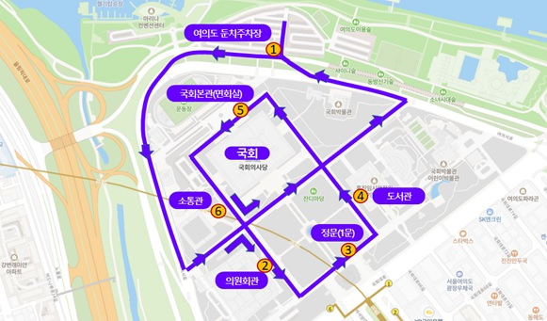
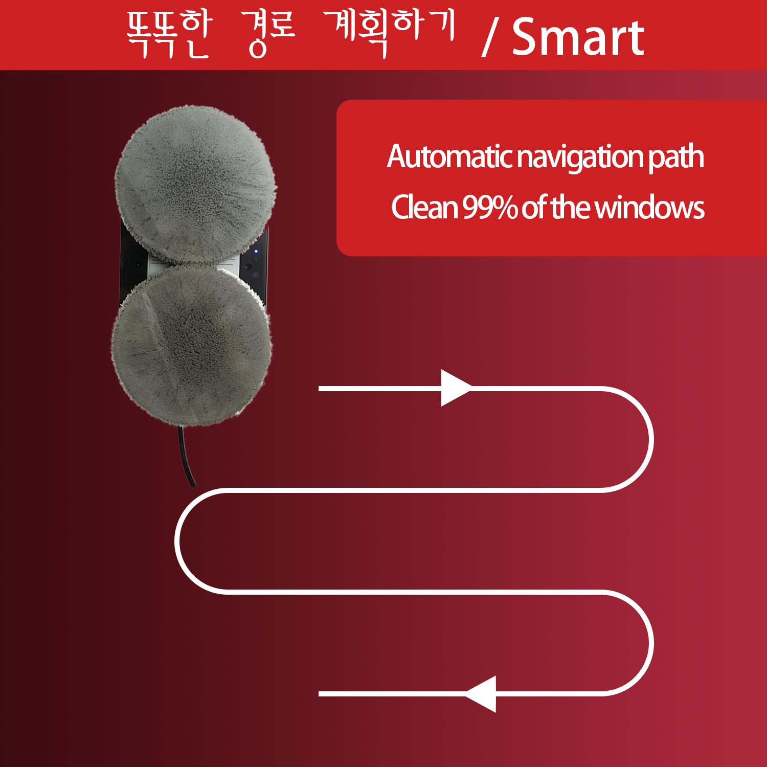
Zip 게임 전용 에이전트를 산업에 확대 적용한다면?
자율 주행
자율 주행 버스의 순차적인 경로 탐색
정해진 순서에 따라 정류장을 방문하되, 최대한 많은 도로를 거쳐야 할 경우
자동 로봇 청소기나 물류 로봇
인공지능으로 움직이는 소형 자동 로봇에 적용.
주어진 공간을 감지하고 정해진 순서에 따라 움직이며 놓치는 공간 없이 전체 영역에 대해 작업 수행

Slide 6
2. 주요 적용 아이디어
SOGANG UNIVERSITY

Slide 7
Zip 게임 강화학습 전체 아키텍쳐 구조
강화학습 환경 – 학습 진행을 위한 전반적인 게임 환경 구성
최소 하나 이상의 게임 목표 달성을 보장하는 랜덤 맵 생성
게임 진행 결과에 따라 다른 차등적인 보상 체계
게임이 정상 진행될 수 없는 경우를 판별해 게임을 조기 종료(BFS 알고리즘 적용)
에이전트가 환경을 인식할 수 있는 이중 시야 체계(전역, 지역의 2개 시야 구성)
강화학습 에이전트 – DQN 학습을 통해 게임을 학습
2개의 CNN + 1개의 MLP를 결합한 3중 신경망 구조
상태 가치(V)와 행동 이득(A)을 분리하여 학습 안정성 확보
Main 실행 및 학습 보조 로직
쉬운 단계(4그리드)부터 학습 후, 일정 이상 성공 시 다음 단계 학습 진행
학습 시 이전 단계를 확률적으로 섞어 파국적 망각 방지
일정 에피소드마다 평균 성과에 진전이 없을 경우 엡실론 상승
학습 경과 로깅 및 게임 수행 내역 동영상 저장

Slide 8
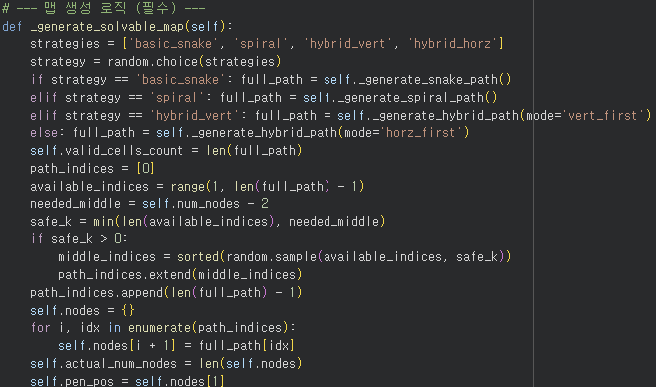
강화학습 환경 주요 구현 알고리즘 - 1
Zip 게임 맵 생성
성공이 불가능한 지도가 생성될 경우 학습에 악영향 발생 우려
성공 가능한 경로를 BFS나 DFS로 탐색할 경우 학습에 많은 시간 소요
따라서 최초 에피소드 시작 시점에 다음 알고리즘 패턴으로 유효 경로를 생성 (뱀, 나선형, 세로 가로 패턴 혼합형)
이후 해당 경로에 방문해야 하는 노드를 순차적으로 랜덤 생성함
효과: 학습 데이터에 대한 신뢰성 확보 및 학습시간 단축

Slide 9
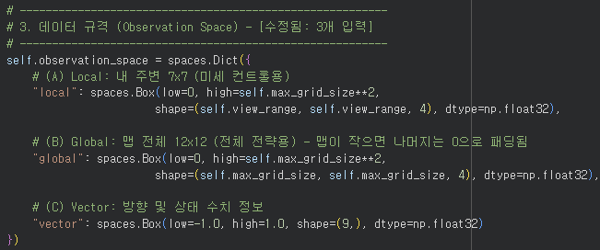
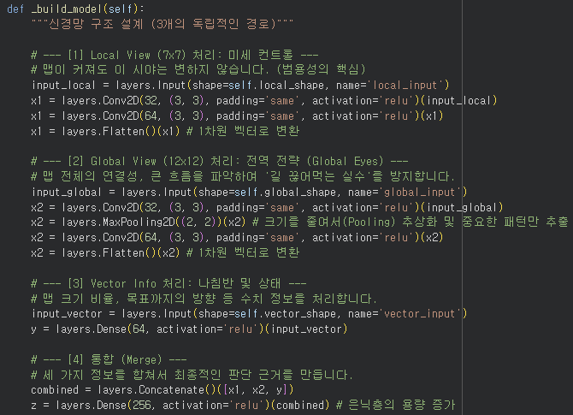
강화학습 환경 주요 구현 알고리즘 - 2
Zip 게임 상태 설계
전역 시야(맵 전체)만을 에이전트에게 제공했을 때 해당 그리드 크기에 과적합이 발생하는 것을 확인
서로 다른 성격의 정보를 병렬로 처리하는 Multi Modal 상태 궂ㅎ 설계
Local View: 에이전트의 현재 위치를 중심축으로 한 위치 정보. 7 * 7
Global View: 맵 전체의 상황을 고정된 크기로 제공. 현재 그리드 단계 이상은 패딩하여 처리. 12 * 12
Vector Info: 다음 목표까지의 상대 좌표 및 전체 진행률(빈칸 채움 정도 등)
효과: 특정 그리드에 대한 과적합 방지 및 범 그리드 일반화 능력 향상

Slide 10
강화학습 환경 주요 구현 알고리즘 - 3
Zip 게임 보상 설계
보상 유형 | 상태/행동 | 보상 값 | 설계 의도
효율성 | 매번 이동 시 | -0.1 | 최단 경로 유도. 불필요한 중복 이동이나 제자리걸음을 방지하기 위한 시간 비용(최종 버전에는 큰 영향 없음)
탐험 | 새로운 빈칸 방문 | +2.0 | 최단 경로를 찾지 않고 최대한 탐색을 유도하기 위해 빈 칸 방문시마다 보상 수여
목표 달성 | 숫자 노드(1,2...) 도착 | +10.0 | 순서 제약 조건을 준수하며 진행하고 있을 때마다 추가적인 보상 수여
게임 클리어 | 모든 빈칸 채우고 도착 | +500.0 | 모든 비용과 벌점을 상쇄할 만큼 강력한 보상을 주어, 완주를 위한 강한 동기 부여.
안전 장치 | 게임 클리어를 위한 유효 경로 소멸 | -50.0-(남은 칸 × 5.0) | 게임이 비정상적으로 종료될 때 강한 벌점 부여. 남은 칸을 기준으로 초반에 게임이 종료됐을 때 더 큰 벌점을 부과하므로 초반 생존을 강제함.

Slide 11
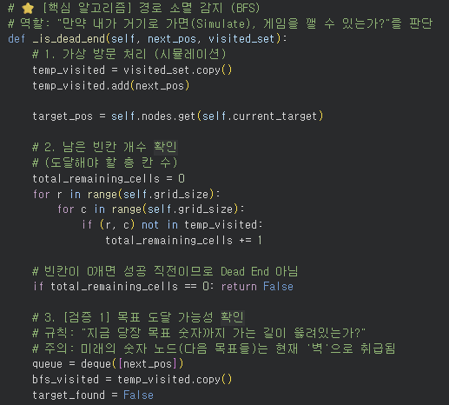
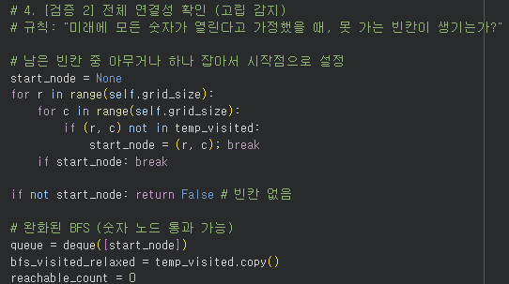
강화학습 환경 주요 구현 알고리즘 - 4
Zip 게임 조기 종료 알고리즘
매 스텝마다 게임 클리어가 가능한 상황인지를 BFS 알고리즘으로 체크.
현재 게임 진행상황을 토대로 다음 2가지 상황에 대해 유효 경로가 있는지 탐색하고, 게임 클리어가 불가능한 경우 게임을 즉시 종료
1차 검증: 현재 노드에서 다음 노드까지 도착 가능한 경로가 있는지 탐색
2차 검증: 남아있는 빈칸이 고립되어 있지 않고 연결되어 있는지 탐색
효과: 게임 클리어가 불가능한 경우 가지치기를 수행하고 벌점 부여. 이를 통해 학습 가속화

Slide 12
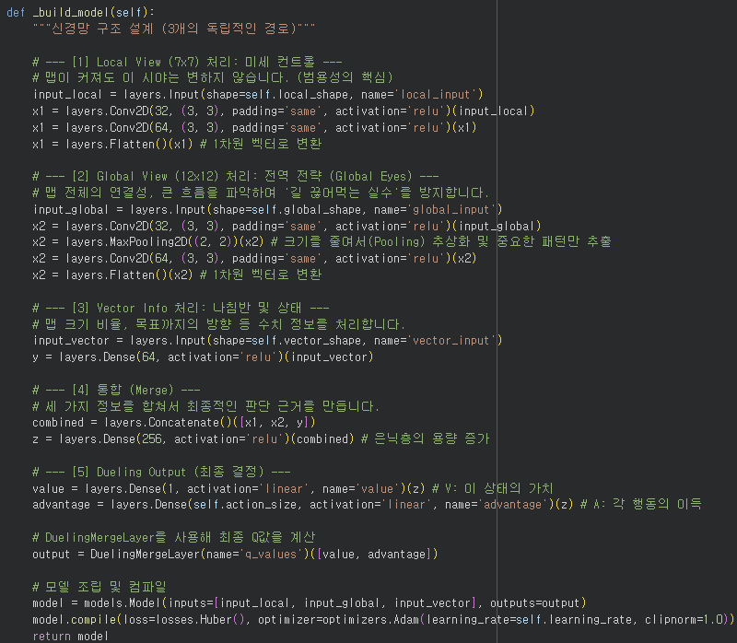
강화학습 에이전트 주요 구현 알고리즘 - 1
Zip 게임 에이전트 3중 신경망 구조 구현
단일 네트워크가 모든 정보를 처리할 경우의 단점을 상쇄하기 위해 성격이 다른 정보를 전담 처리하는 3중 신경망 구조 구현
Local View: CNN 기반. 에이전트를 중심으로 위치 정보 학습.
Global View: CNN 기반. 전체 맵 정보로 맵 상의 우선순위 구조 학습
Vector Info: MLP 기반. 목표 방향 및 게임 진행률 정보 학습
효과: 단순히 하나의 게임 맵 정보가 아닌 다양한 정보를 제공해 에이전트가 위치 기반으로 전략적 선택이 가능하도록 가이드

Slide 13
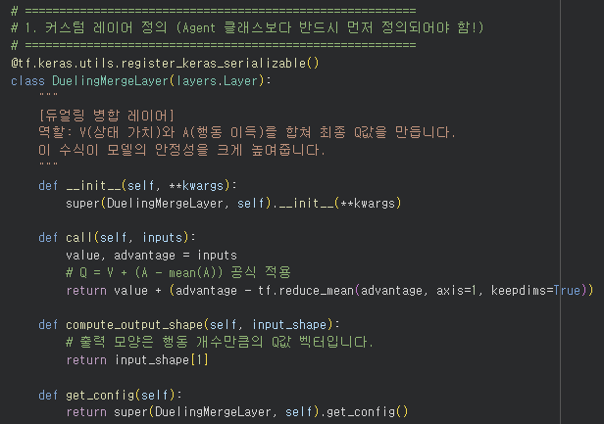
강화학습 에이전트 주요 구현 알고리즘 - 2
Zip 게임 에이전트 학습 안정성 확보
Dueling DQN 구조 활용
상태 가치와 행동 이득을 합쳐 최종 Q값을 구성
이 때 평균값을 빼 주는데 이를 통해 현재의 상황이 어떤 지와 행동의 가치가 얼마인지를 같이 학습할 수 있게 됨
효과: 현재 상황과 행동의 가치를 구분하여 학습하게 되어 학습 속도와 안정성이 향상

Slide 14
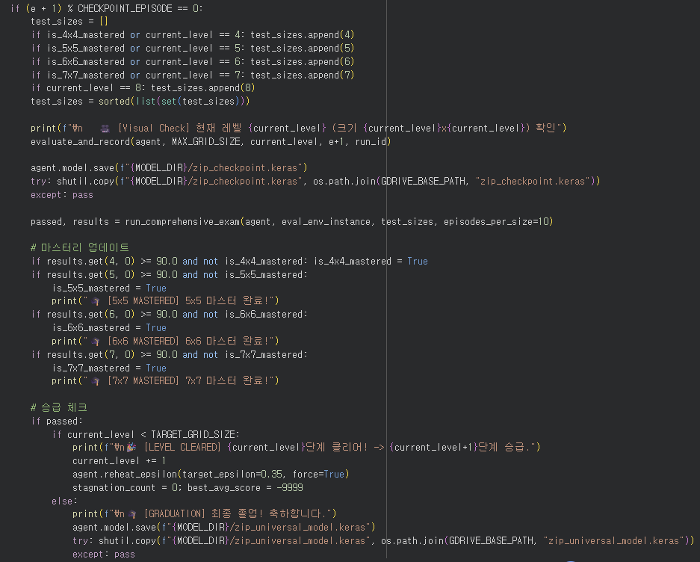
강화학습 학습 실행 및 보조 로직 주요 알고리즘 - 1
파국적 망각 방지를 위한 커리큘럼 학습 구현
저단계에서 고단계까지 커리큘럼 형태로 학습하도록 구현(4 ~ 8 그리드)
특정 횟수의 에피소드가 완료되면 다음 단계로 넘어가기 위한 승급시험을 수행
현재 그리드 단계까지의 게임을 10회씩 수행. 모든 게임에서 90% 이상 성공해야 다음 단계 학습 진행 가능
효과: 특정 단계만 학습 수행 시 해당 단계의 그리드 이외에는 성공률이 높지 않은 상황 방지 및 범용 단계 성능 확보

Slide 15
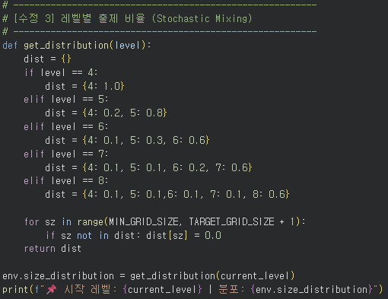
강화학습 학습 실행 및 보조 로직 주요 알고리즘 - 2
학습 단계마다 그리드별 학습비율 설정
학습 단계마다 학습에 등장하는 그리드 단계를 비율로 설정
최초 단계에는 최소 단계의 그리드 단계만 학습 수행
학습 단계가 올라갈 경우, 해당하는 단계의 그리드 학습을 중점적으로 수행하되, 낮은 단계의 그리드도 학습 수행
효과: 승급 발생 시, 이전 단계의 문제 풀이법을 잊게 되는 파국적 망각 방지 및 범용 성능 확보

Slide 16
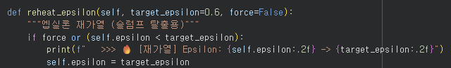
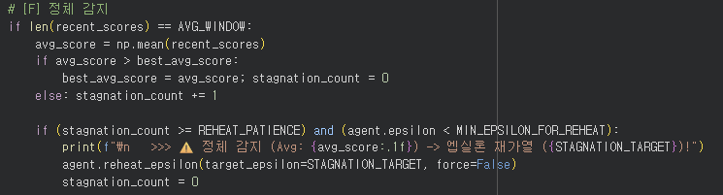
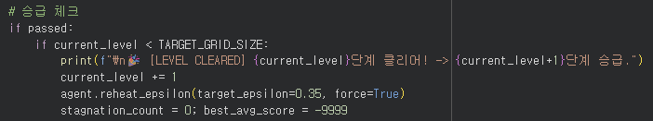
강화학습 학습 실행 및 보조 로직 주요 알고리즘 - 3
특정한 상황마다 엡실론 재 가열
완전 탐색의 특징상 한번의 실수가 발생해도 완벽한 해결이 어려워지는 경우가 발생하게 됨
때문에 문제가 해결되지 않고 정체가 반복될 경우 엡실론을 다시 상승시켜 좀 더 무작위성의 탐색을 자주 시도하도록 강제
특정 횟수마다 최고 평균이 갱신되지 않거나, 학습단계 승급을 하였을 경우 엡실론을 상승시켜 도전적인 시도를 하도록 강제함
효과: 학습이 정체될 때 무작위성으로 다양한 시도를 하게 되어 지역 최적해 도달을 방지

Slide 17
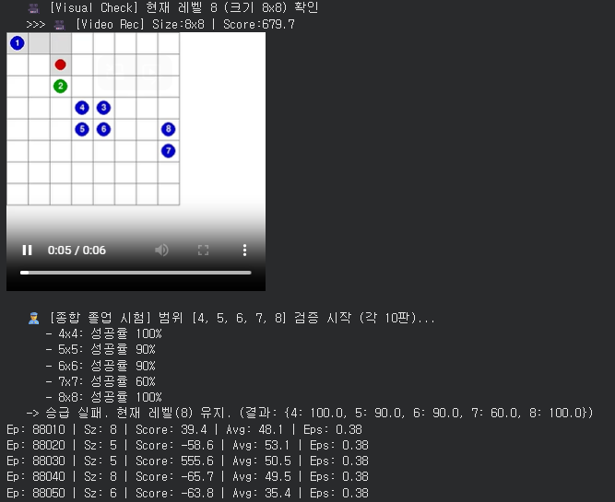
강화학습 학습 실행 및 보조 로직 주요 알고리즘 - 4
검증 및 로깅 구현
학습 진행 경과를 로깅하여 실시간 확인 가능하도록 구현
해당 에피소드에서 수행된 랜덤 그리드 단계와 획득 스코어, 최근 특정횟수 기준의 평균 점수, 엡실론 수치 등을 확인하여 현재 진행 경과 파악
특정 판의 에이전트 이동 경로를 동영상으로 재생
효과: 학습의 진행 경과를 실시간으로 확인하며 학습 방향 파악 가능

Slide 18
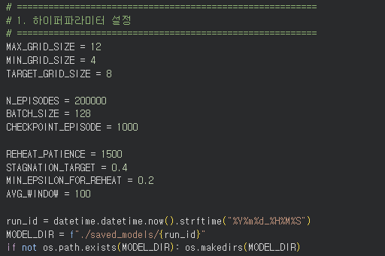
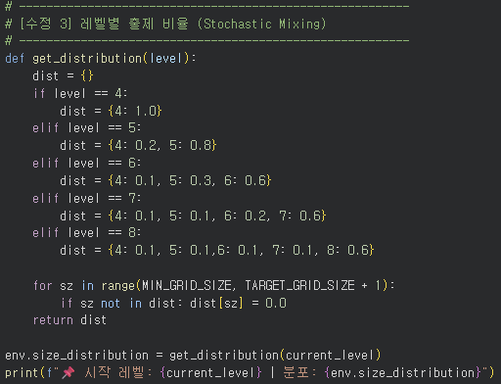
강화학습 하이퍼 파라메터
하이퍼 파라메터 설정
MAX_GRID_SIZE: 게임에서 상정 가능한 최대 가능한 그리드 크기
MIN_GRID_SIZE: 최소 학습 단계
TARGET_GRID_SIZE: 목표 학습 단계
N_EPISOD: 에피소드 수행 횟수
BATCH_SIZE: 배치 묶음 단위
CHECKPOINT_EPISODE: 체크 포인트 저장 시점 및 승급시험 수행 단위
REHEAT_PATIENCE: 엡실론 재가열 수행 단위
STAGNATION_TARGET: 엡실론 재가열 수치
MIN_EPSILON_FOR_REHEAT: 해당 수치 미만이어야만 엡실론 재가열 수행
AVG_WIDOW: 로깅에 출력되는 평균의 횟수
레벨별 출제 비율: 단계별 그리드 출제 비율

Slide 19
03. 프로젝트 실험 결과
SOGANG UNIVERSITY
버전별 수행 기록

Slide 20
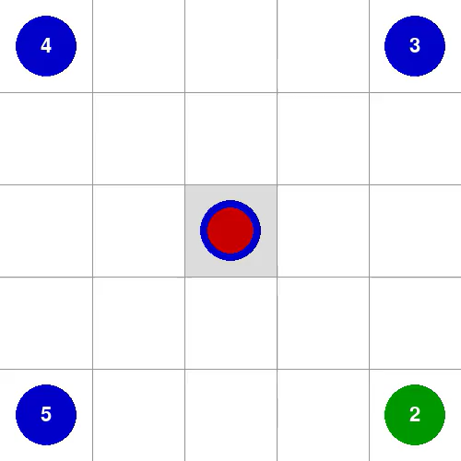
Version 1. - 5 그리드 고정 노드 최초 구현
주요 구현 포인트
최초 Zip 환경 및 강화학습 에이전트 구현
에피소드 1에서 고정 5 * 5 그리드에 고정된 순서의 숫자 노드로 맵을 생성한 후 이후 에피소드에서도 계속 재사용
전체 맵 구조를 CNN을 통해 단일 상태로 입력
보상체계: 새로운 노드를 밟거나, 순서대로 노드를 밟을 때 보상 부여. 모든 노드를 밟았을 경우 큰 보상을 주나 빈칸이 남았을 경우 벌점. 이동 경로에 갇혔을 경우 벌점 부여
화면 밖으로 나가는 선택을 할 수 없게 유효 선택 관련 알고리즘 구현
최종 결과
에피소드 1000회 수행 후 문제 미해결

Slide 21

Version 2. – 고정 노드에서 탐험 보상 강화 및 엡실론 재가열
이전 버전의 문제점과 개선 목표
Version 1은 초기 숫자 노드를 단기 루트로 연결하면서 탐색에 소극적이라 실패가 확정됨
Version 2는 최대한 탐험을 유도하며 최종 노드에 도착하게 하는 걸 목표로 함
주요 구현 포인트
새 타일 방문 시 노드 단계에 따라 차등 보상
최종 노드 도착 시 경로 길이로 보상 부여
남은 빈 칸에 대한 페널티 강화
일정 주기로 엡실론 상승시키며 탐색 독려
최종 결과
에피소드 1000회 수행 후 탐험이 개선된 것은 확인했으나 여전히 문제 미해결

Slide 22
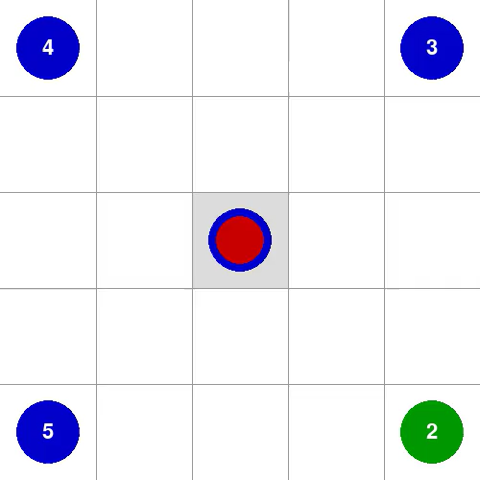
Version 3. – 고정 노드에서 엡실론 재가열 기준 변경 및 명예로운 죽음 보상 도입
이전 버전의 문제점과 개선 목표
Version 2의 엡실론 가열은 높은 점수를 기록 중일 때도 발생. 또한 초반 탐색도 실패
Version 3에서는 엡실론 재 가열 기준을 완화하고, 탐색에 대한 보상을 강화하려고 함
주요 구현 포인트
엡실론 재가열에 만족점수 기준을 두어, 현재 진행 상황이 긍정적일 경우 재가열 미수행
명예로운 죽음 도입: 탐색률이 높은 경우에는 최종 실패 시에도 벌점을 완화
최종 결과
에피소드 1000회 수행 후 탐험 방식 변화 확인. 문제는 미해결 상태

Slide 23
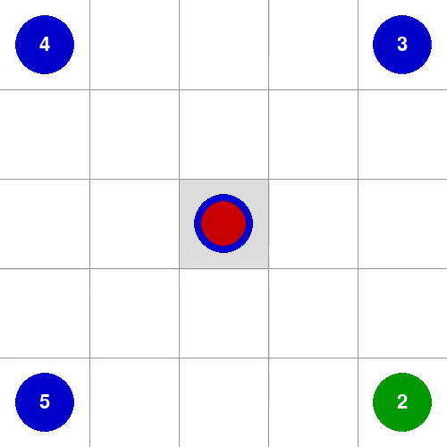
Version 4. – 고정 노드에서 위치 정보, 상태 정보 이중 입력 체계 구조 변환
이전 버전의 문제점과 개선 목표
Version 3까지 탐색을 유도해 완전 탐색을 하면서도 최종 노드에 도착하게 하려고 했지만 실패
Version 4에서는 탐색을 장려하는 것만으로는 한계가 있다고 생각해, 구조적인 개선을 모색함
주요 구현 포인트
에이전트의 상태 입력 값으로 CNN 기반의 위치정보와 현재 좌표 및 목표 좌표 등의 상태를 기록한 MLP 기반의 벡터 정보를 제공
CNN, MLP가 병렬로 처리된 후 합쳐지는 구조
최종 결과
에피소드 1000회 수행 후, 5 그리드 사이즈의 고정 노드 문제 해결 성공 확인

Slide 24
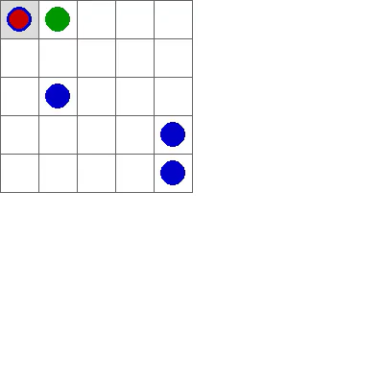
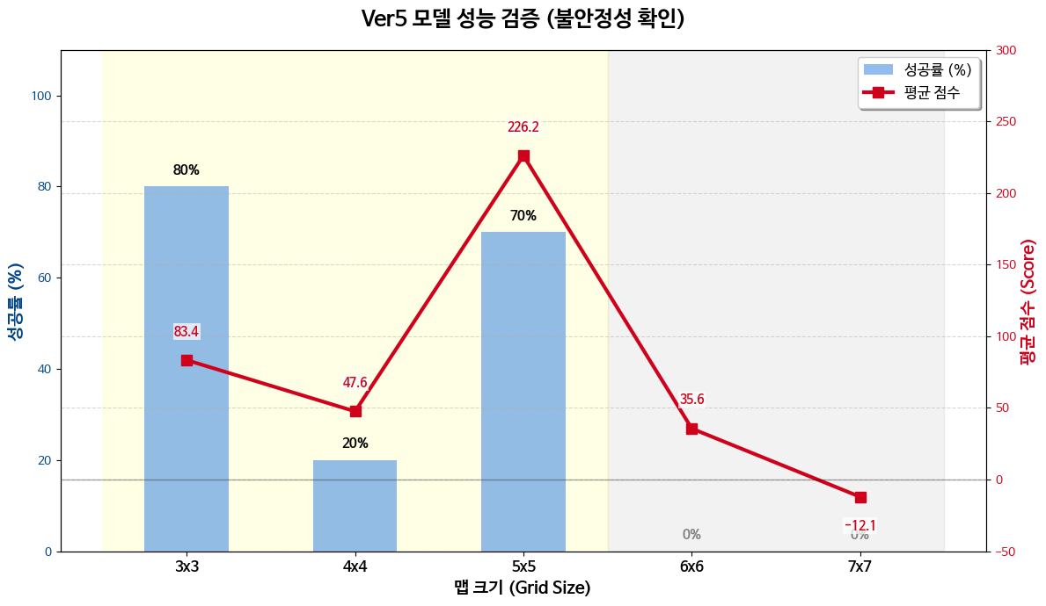
Version 5. – 랜덤 사이즈, 노드에 대한 범용 모델 구현 시도
이전 버전의 문제점과 개선 목표
Version 4는 고정된 지도를 기반으로 학습시켰기 때문에 다른 지도 문제는 풀 수 없음
Version 5는 다양한 사이즈에서 랜덤으로 노드가 등장할 때도 문제를 풀이할 수 있도록 학습
주요 구현 포인트
Dueling DQN 구조 적용
매 에피소드마다 랜덤 지도를 생성해 학습 수행
커리큘럼에 따라 3, 4, 5단계 그리드 학습 수행
매 단계마다 승급시험을 두고 통과해야만 다음 단계 학습을 진행할 수 있음(20판 90% 성공시 통과)
최종 결과
에피소드 14130회 5단계 성공. 하지만 최종 모델로 3-7 그리드 테스트 시 범용성 확보 실패

Slide 25
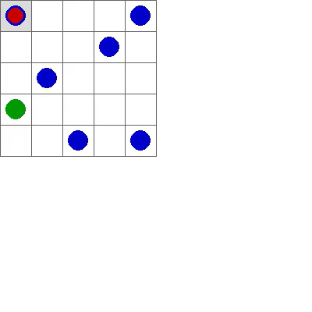
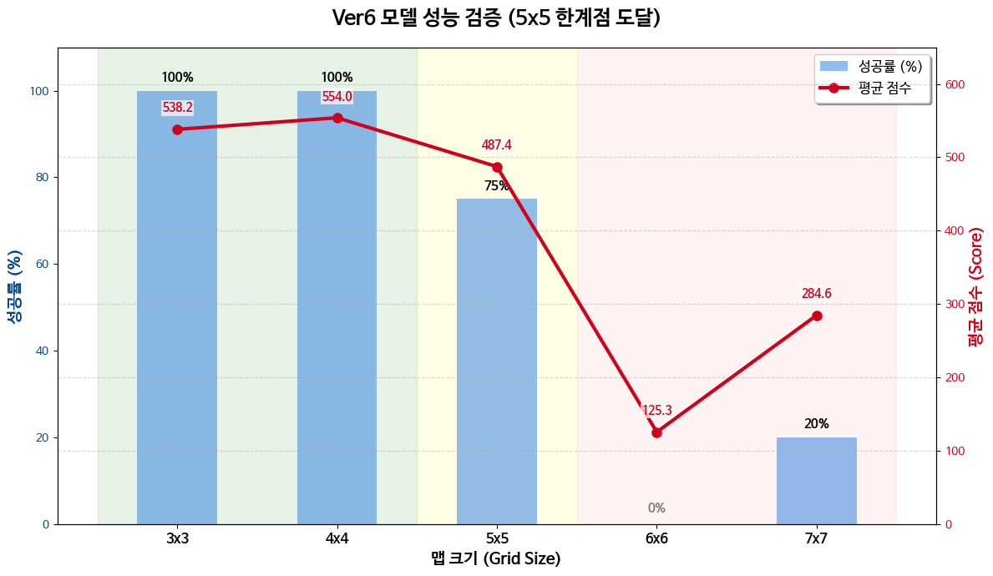
Version 6. – 범용모델 달성 시도. 에이전트의 시야 제한
이전 버전의 문제점과 개선 목표
Version 5는 CNN을 통해 전체 지도를 상태로 입력했고, 이로 인해 그리드 과적합이 발생
Version 6은 그리드에 대한 과적합을 해결하고자 함
주요 구현 포인트
에이전트에게 제공되던 시야를 제한하여 전체 지도 정보 대신 에이전트 중심으로 위치 정보 입력
Vector 입력 정보에 진행률과 노드 점유율 추가
전체 에피소드 기반 진행도에 따라 출제되는 그리드 단계 비율 변화(이전 단계 비율 변화)
지도 랜덤 생성 방식 다양화. 다양한 생성 형태를 정해두고 이 중 랜덤으로 생성하게 해 다양성 확보
최종 결과
에피소드 16000회 5단계 성공. 최종 모델로 테스트 시 학습한 그리드에 대해 높은 성능

Slide 26
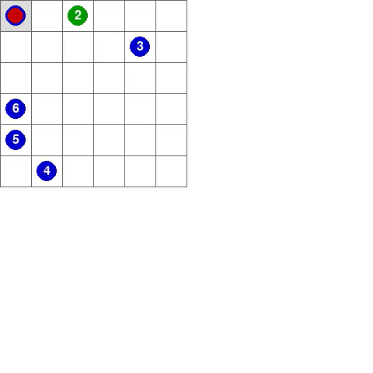
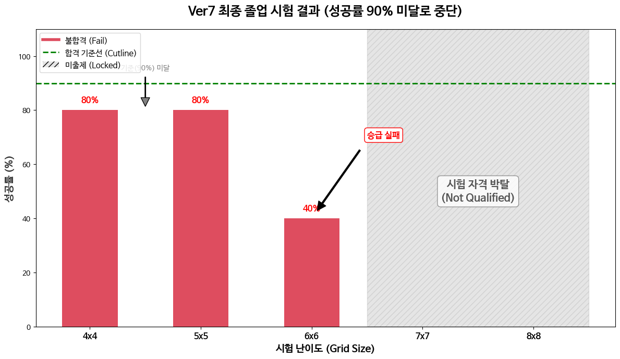
Version 7. – 범용모델 달성 시도. 학습 범위 증가 및 졸업시험 규칙 변경
이전 버전의 문제점과 개선 목표
Version 6은 3-5 그리드에 대해 높은 성능을 보여줬으나 학습이 안 된 그리드에 대해 낮은 성능
Version 7은 좀 더 다양한 그리드에서 높은 성능을 확보할 수 있는 것을 목표로 함
주요 구현 포인트
학습 단계 변경. 경우의 수가 적은 3단계 그리드를 학습 단계에서 제외하고 4 ~ 8 단계까지의 그리드에 대해 학습 진행
학습 커리큘럼 과정 변경: 각 단계마다 일정한 비율로 이전 단계의 게임도 학습 수행
체크포인트 기반으로 이어서 학습하는 기능 추가
최종 결과
에피소드 100000회 6단계까지 진행. 4, 5 단계까지는 무난히 성공했지만 6단계 학습 실패

Slide 27
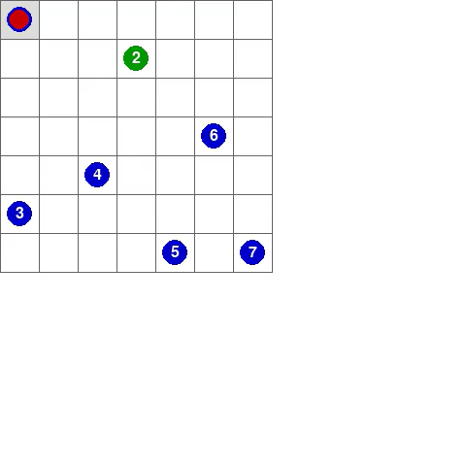
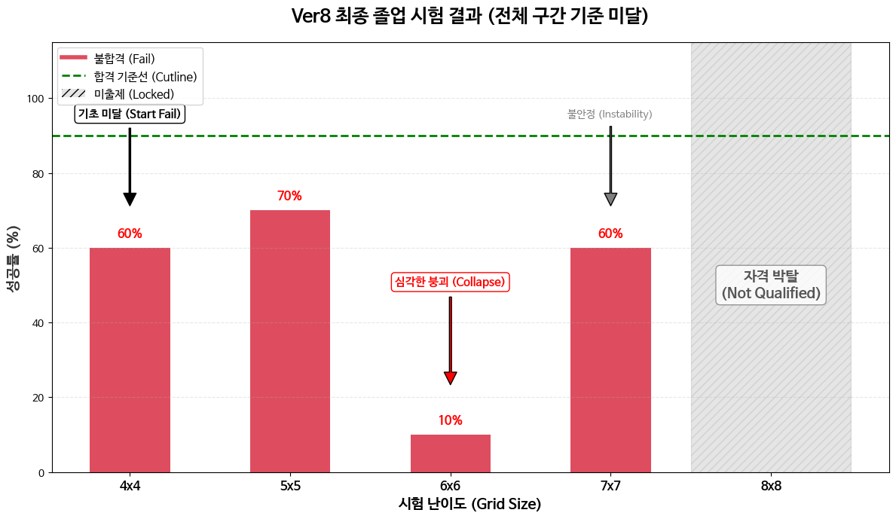
Version 8. – 범용모델 달성 시도. BFS 통한 조기 종료 조건 추가
이전 버전의 문제점과 개선 목표
Version 7은 5단계 그리드까지는 무난하게 통과했지만, 6단계부터 성능 향상 속도가 더딤
Version 8은 성능 향상 속도를 끌어올리고 8단계 그리드까지 학습 완료하는 것을 목표로 함
주요 구현 포인트
Zip 게임 환경에 한 스텝이 진행될 때마다 BFS를 수행하여 게임을 클리어할 수 있는 유효한 경로가 존재하는지 감지하는 로직을 추가
더 이상 이동할 곳이 없는 순간이 될 때까지 기다리는 게 아니라 게임에 유효한 경로가 없어지는 순간 게임을 조기 종료하면서 벌점을 부여
최종 결과
에피소드 100000회 7단계까지 진행. 에피소드가 더 주어진다면 8단계 진행 가능 추측

Slide 28
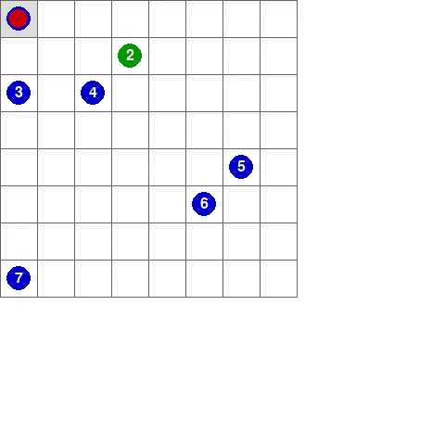
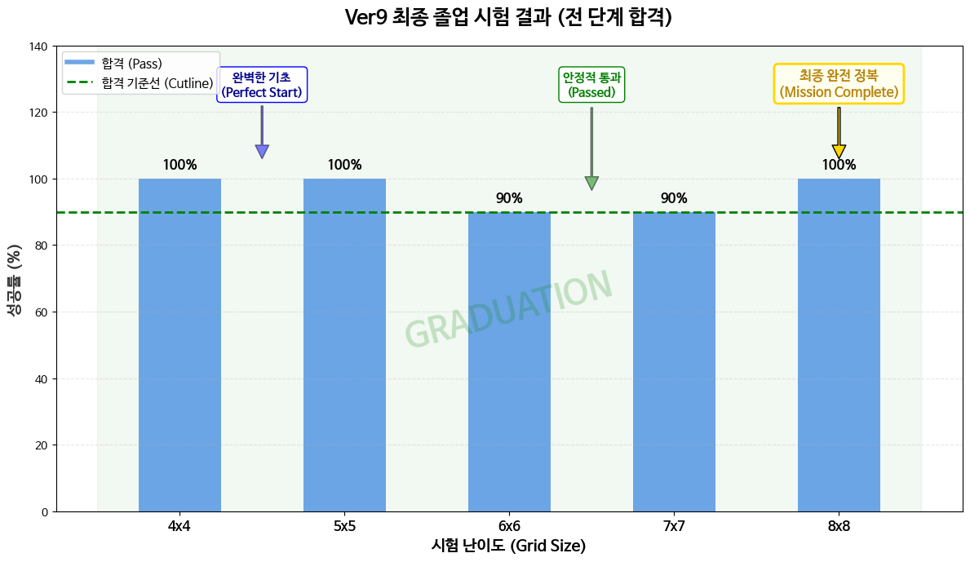
Version 9. – 범용 8그리드 최종 모델. 지역 + 전역 이중 시야 구조
이전 버전의 문제점과 개선 목표
Version 8은 학습 속도가 올라갔지만, 지역 시야만 가지고 있어 전체 영역 정보를 조망할 수 없음
Version 9는 에이전트 모델에 지역 정보와 전체 정보를 같이 제공해 학습 성능을 높이고자 함
주요 구현 포인트
상태 입력 값으로 전체 그리드 영역 정보를 같이 입력해주도록 로직 변경
Global View: CNN 베이스로 전체 그리드 영역 정보를 제공. 최대 12 * 12 사이즈의 크기까지 확대 학습 가능하며, 현재 그리드 사이즈 이외의 영역은 패딩 처리 수행
최종 결과
에피소드 91000회 8단계에서 모델 졸업 성공. 이전 모델에 비해 학습 성능 개선 확인

Slide 29
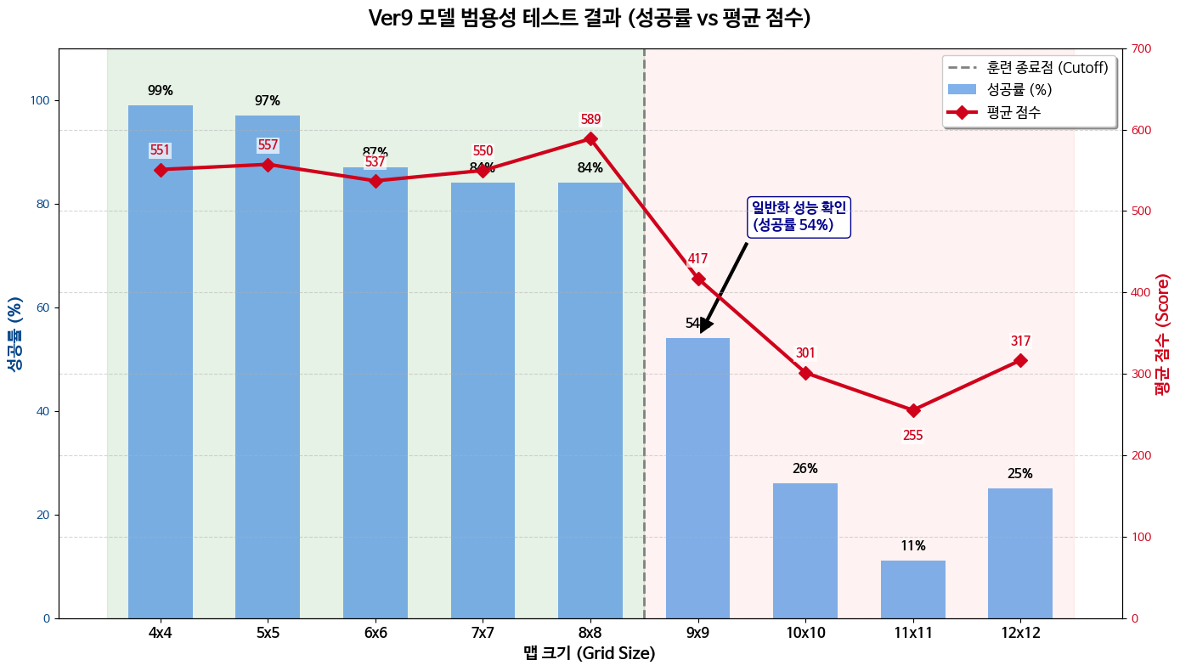
Version 9. 최종 모델의 범용성 테스트 결과
학습 데이터 구간 검증: 안정적 성능 확보
최종 모델 기준 각 그리드별 100회 Episode 테스트 수행
학습된 모든 구간에서 평균 80% 이상의 높은 성공률 달성
특히 소형 그리드에서는 완벽에 가까운 수행 능력 확인
미 학습 구간 평가: 범용 모델에 대한 가능성 확인
학습하지 않은 9x9 그리드에서도 54%의 준수한 성공률 기록
난이도가 높은 10~12 그리드 구간에서도 최소 10% 이상의 생존율 유지
결론
모델이 맵을 암기한 게 아니라 기본 규칙을 이해하고 있음. 추가 학습을 통해 성능 확장 가능성 확인

Slide 30
04. 결론 및 향후 보완 과제
SOGANG UNIVERSITY

Slide 31
프로젝트 최종 결론
가변 환경 적응형 모델 구축
단일 사이즈가 아닌, 4x4~8x8의 다양한 그리드 환경에서 안정적으로 동작하는 범용 모델의 기반을 마련함
일반화 가능성 입증
학습되지 않은 9x9 환경에서도 54%의 성공률을 기록하며, 모델이 단순 암기가 아닌 경로 연결 및 고립 회피라는 게임의 규칙을 학습했음을 확인
확장성 확인
대형 맵(10~12)에서의 성능 저하를 통해, 그리드 크기에 따른 난이도 상승폭과 현재의 CNN 기반 시각적 추론 방식이 가지는 복잡도 처리의 임계점을 명확히 규명함

Slide 32
프로젝트 향후 보완 사항
학습 커리큘럼 확장
현재 8x8 그리드 단계 까지만 학습을 수행하고 있어, 해당 단계 이하의 그리드에서만 고성능 확보. 학습 커리큘럼을 더 높은 그리드 단계로 확장해 범용적인 성능 확보 가능
그래프 신경망 도입
현재 Global View를 CNN으로 이미지화 하여 처리하고 있음. Zip 게임은 노드와 간선 사이의 연결 문제로 이를 구현하기에는 그래프 기반 모델이 적합하며, 이를 통해 더 복잡한 그리드 케이스도 해결 가능할 것으로 예측
모델 기반 예측
현재 BFS 알고리즘을 통해 환경이 규칙을 강제로 고정. 이를 에이전트가 게임을 시뮬레이션 하면서 학습할 수 있도록 몬테카를로 트리 탐색 등의 적용이 필요함

Slide 33
Thank you!
데이터사이언스/인공지능 전공
A69049 정래경

